Slide 1
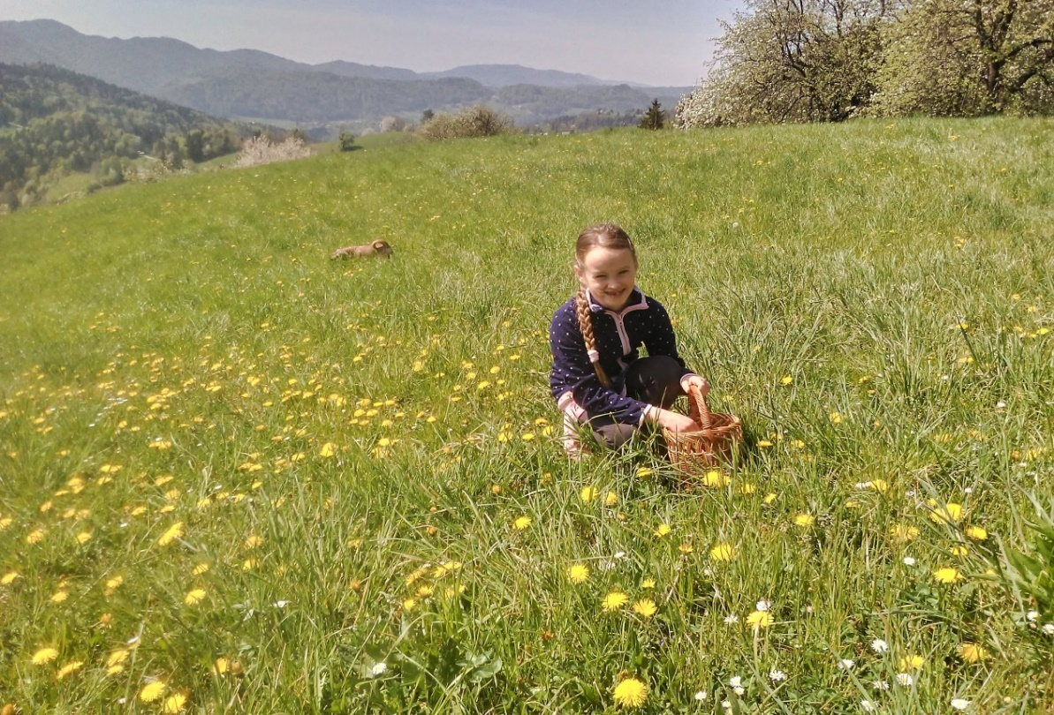
ALEKSANDRA IN REGRATOVI CVETOVI

Slide 2
VIRUS COVID 19 ALEKSANDRI NI PREPREČIL, DA BI SVOJ PROSTI ČAS PREŽIVELA NA PROSTEM... S POMOČJO UČITELJICE IRENE HUDI (IN Z NJENIMI NASVETI KAKO PREŽIVETI PROSTI ČAS NASTAJAJO NEVERJETNE STVARI...). ALEKSANDRA KUHA, USTVARJA, PEČE, RIŠE...ZELO RADA PA SI OGLEDA TUDI KAKŠNO RISANKO. IN KER JE UČITELJICA IRENA DALA IDEJO O SIRUPU IZ REGRATOVIH CVETOV SE JE ALEKSANDRA ODLOČILA RECEPT PREIZKUSITI, SAJ JO ZELO ZANIMA DIVJA HRANA, KI JO NAJDEMO V NARAVI. NA NASLEDNJIH STRANEH JE NEKAJ UTRINKOV KAKO JE ALEKSANDRA PRIPRAVILA SIRUP IN MED IZ REGRATOVIH CVETOV.

Slide 3
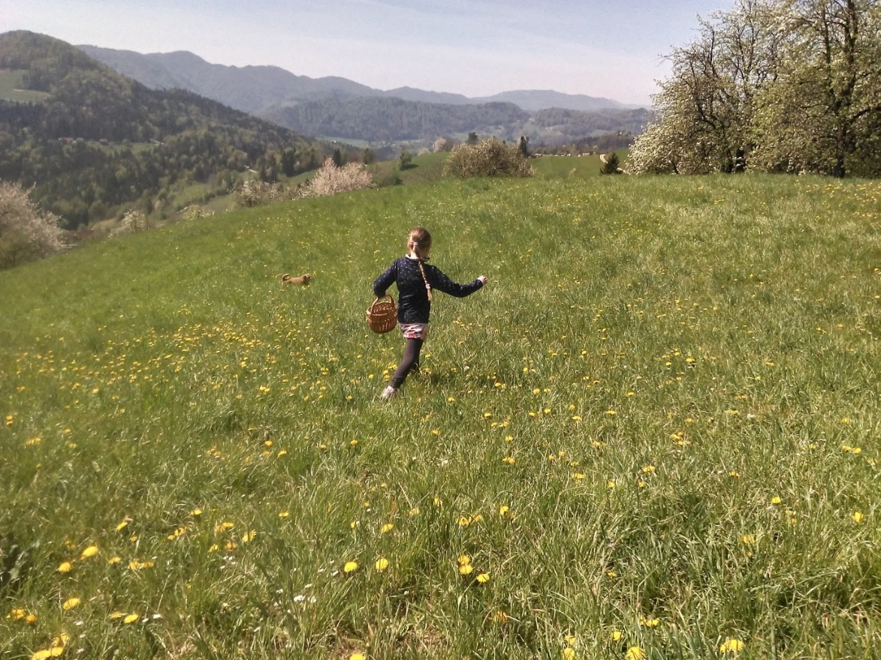
NABIRANJE REGRATOVIH CVETOV
KER JE GLAVNA SESTAVINA SIRUPA REGRATOV CVET, JE ALEKSANDRA ODŠLA NABIRAT CVETOVE NA TRAVNIKE, KI KRASIJO VZNOŽJE ČEMŠENIŠKE PLANINE...

Slide 4
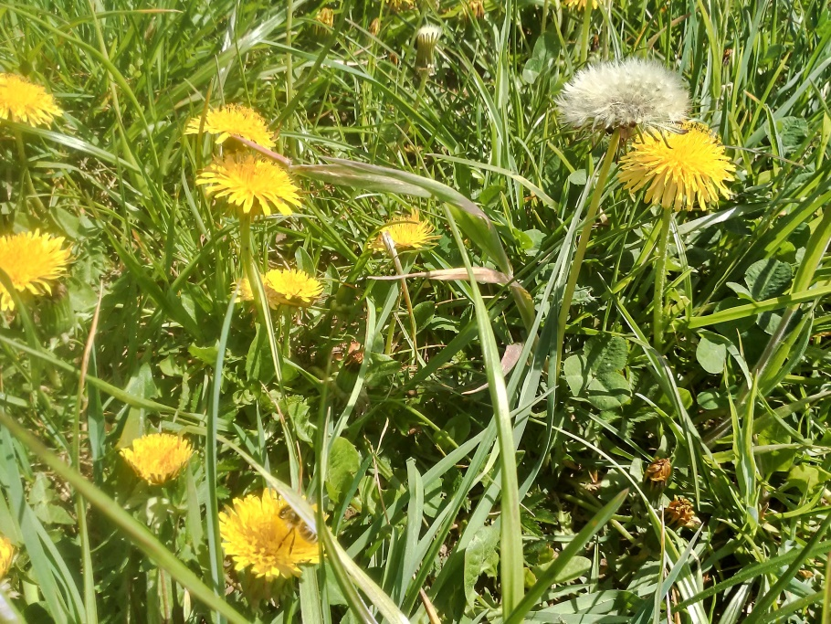
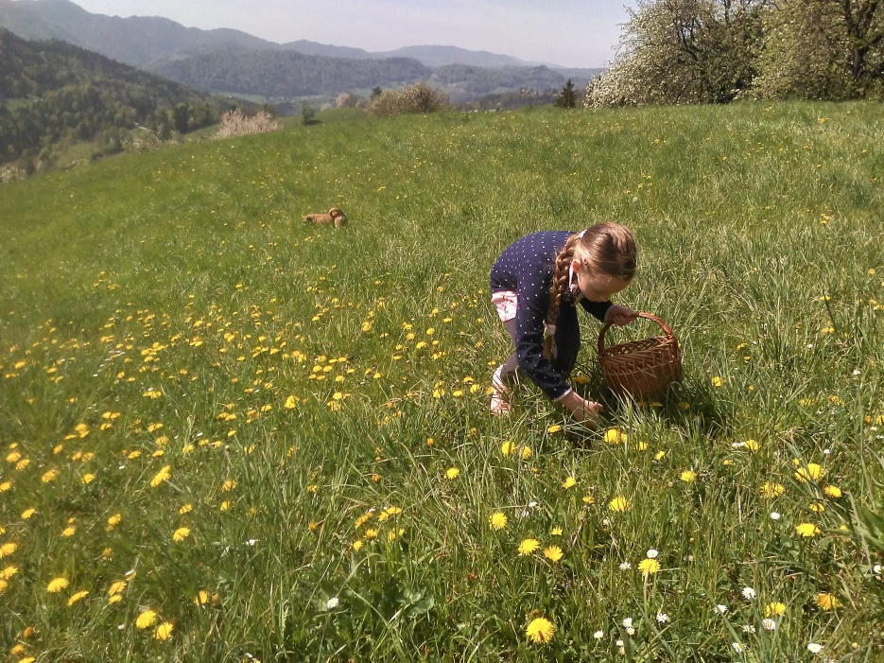
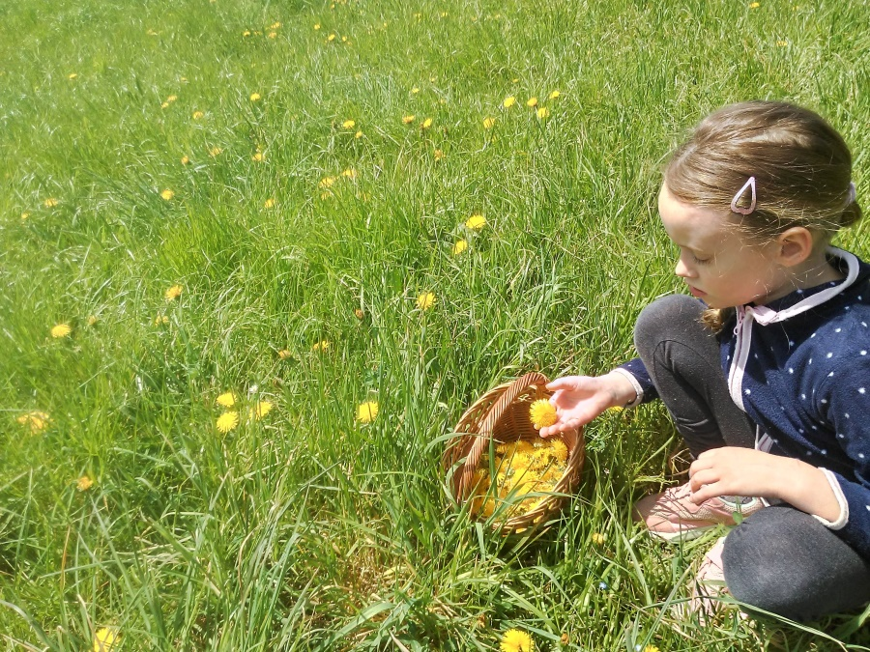
MED NABIRANJEM CVETOV JE BILO SLIŠATI BRENČANJE PRIDNIH ČEBEL, KI SO SRKALE CVETNI PRAH REGRATOVIH CVETOV...

Slide 5
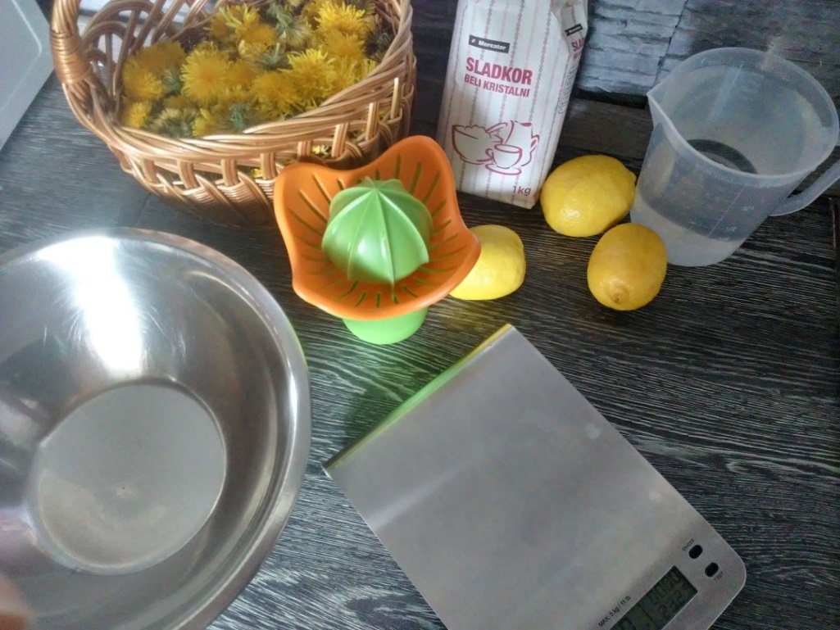
NO PA ZAČNIMO... ZA PRIPRAVO SIRUPA IZ REGRATOVIH CVETOV POTREBUJEMO:
200 G REGRATOVIH CVETOV,
750 G SLADKORJA,
2 LIMONI,
1L VODE.

Slide 6
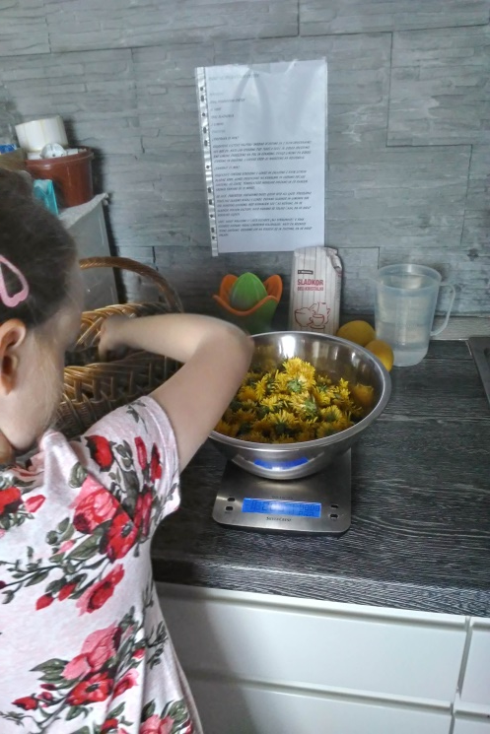
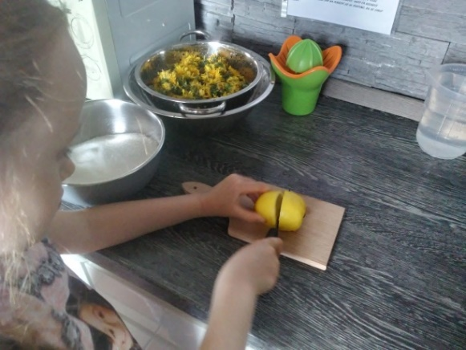
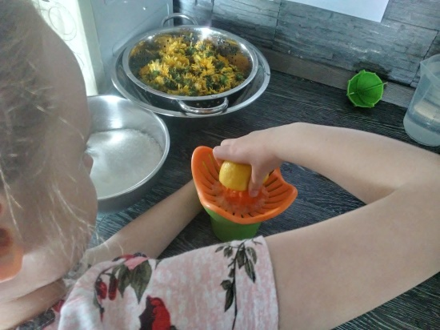
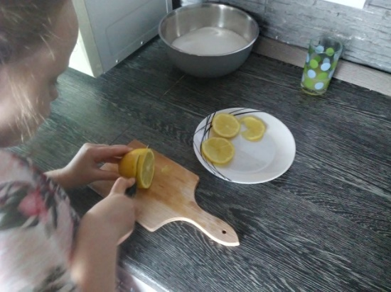
POSTOPEK:
REGRATOVE CVETOVE NAJPREJ SKRBNO OČISTIMO IN Z NJIH ODSTRANIMO VES MRČES. NATO JIH OPEREMO POD TEKOČO VODO IN DOBRO ODCEDIMO. ENO LIMONO PREREŽEMO NA POL IN OŽAMEMO, DRUGO LIMONO PA DOBRO OPEREMO IN OSUŠIMO. Z LUPINO VRED JO NAREŽEMO NA KOLOBARJE.

Slide 7
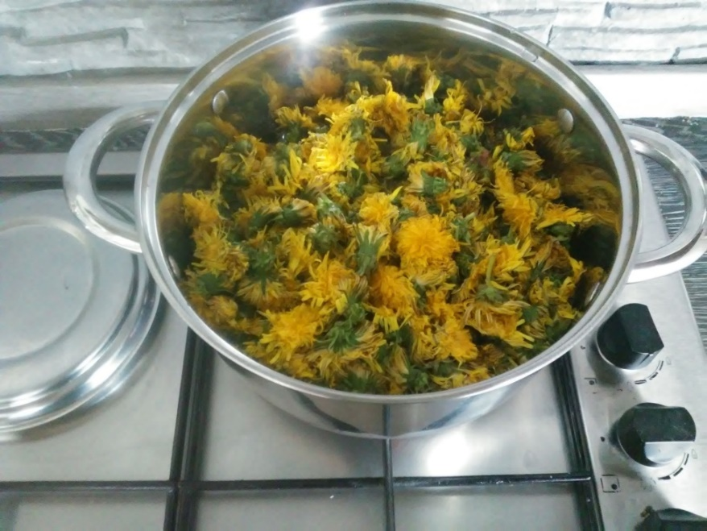
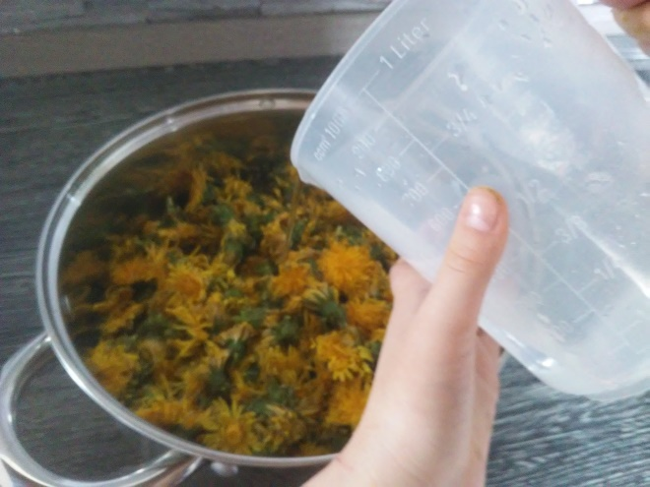
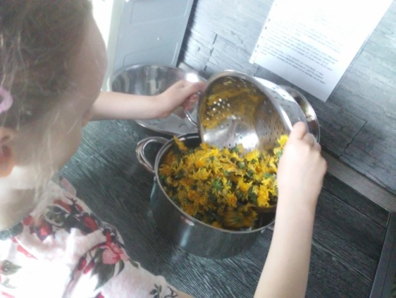
KUHANJE...
REGRATOVE CVETOVE STRESEMO V LONEC IN ZALIJEMO Z ENIM LITROM HLADNE VODE. LONEC PRISTAVIMO NA KUHALNIK IN VSEBINO POČASI ZAVREMO. KO ZAVRE, TEMPERATURO NEKOLIKO ZNIŽAMO IN OB RAHLEM VRENJU KUHAMO ŠE 10 MINUT.

Slide 8
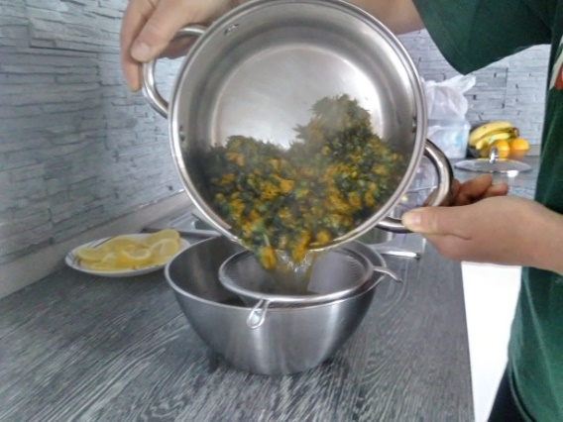
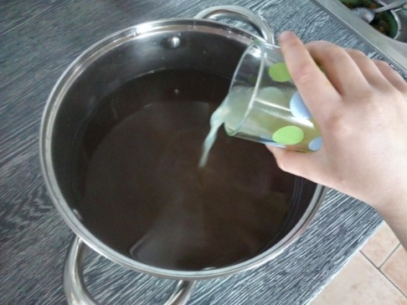
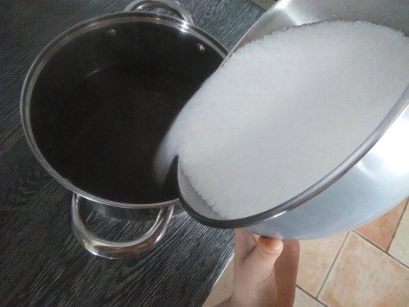
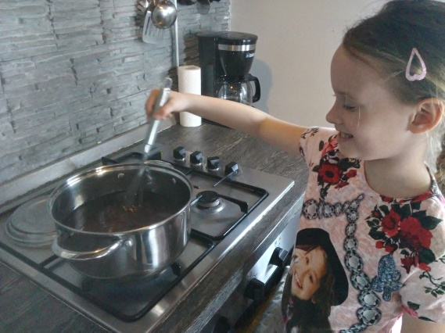
IN NATO...
ŠE VROČ PREVRETEK PRECEDIMO SKOZI GOSTO SITO ALI GAZO (za pomoč prosimo starše). PRECEJENO TEKOČINO ZLIJEMO NAZAJ V LONEC. DODAMO SLADKOR IN LIMONIN SOK TER PONOVNO ZAVREMO. MED KUHANJEM VES ČAS MEŠAMO, DA SE SLADKOR POVSEM RAZTOPI. NATO KUHAMO ŠE TOLIKO ČASA, DA SE SIRUP NEKOLIKO ZGOSTI.

Slide 9
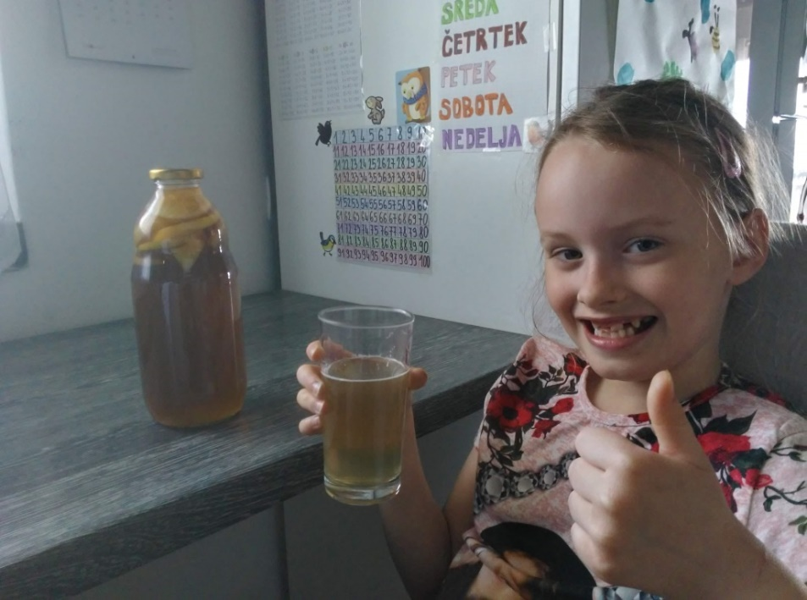
NA KONCU PA...
VROČ SIRUP NALIJEMO V ČISTE KOZARCE ALI STEKLENICE (za pomoč spet prosimo starše). V VSAK KOZAREC DODAMO NEKAJ LIMONINIH KOLOBARJEV, NATO KOZARCE TESNO ZAPREMO. OBRNEMO JIH NA POKROVČKE IN PUSTIMO, DA SE SIRUP OHLADI. ALEKSANDRA JE SIRUP TAKOJ POSKUSILA IN BIL JI JE ZELO VŠEČ! (razredčimo ga z vodo, kot bi redčili sirup, ki ga kupimo v trgovini). VENDAR JE TA MNOGO BOLJŠI. NA ZDRAVJE!

Slide 10
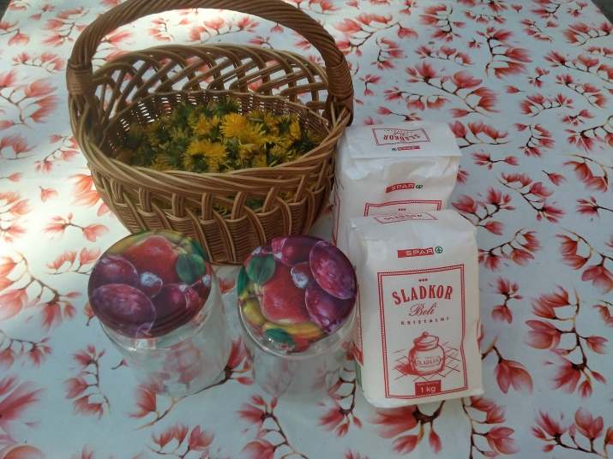
TO PA ŠE ZDALEČ NI VSE.... IZ CVETOV LAHKO NAREDIMO ŠE MNOGO DRUGIH NAPITKOV. ALEKSANDRA SE JE ODLOČILA DA NAREDI ŠE MED IZ REGRATOVIH CVETOV.
SESTAVINE ZA REGRATOV MED:
PRIBLIŽNO 600 G REGRATOVIH CVETOV
PRIBLIŽNO 600 G SLADKORJA
IZ ZGORAJ OMENJENIH SESTAVIN DOBIMO (približno) DVA VELIKA KOZARCA MEDU. SESTAVINE ZA REGRATOV MED NAJ BODO V RAZMERJU 1:1. PAZITI MORAMO, DA SE TEGA RAZMERJA DRŽIMO – TOREJ, TOLIKO KOT BOMO NABRALI REGRATOVIH CVETOV, TOLIKO DODAMO SLADKORJA.

Slide 11
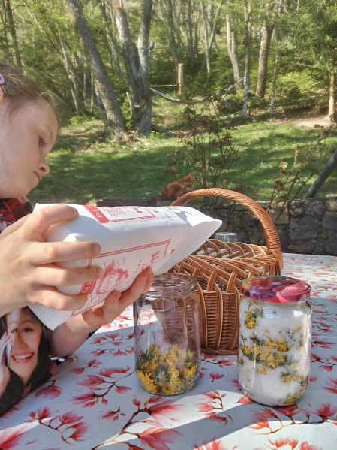
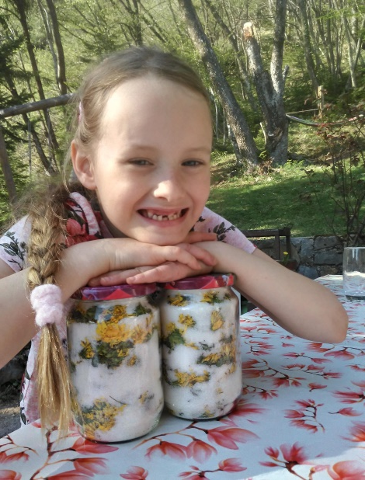
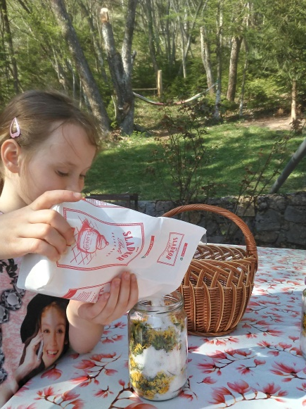
POSTOPEK PRIPRAVE MEDU IZ REGRATOVIH CVETOV
REGRATOVE CVETOVE (ISTI DAN, KOT SO BILI NABRANI) OČISTIMO MOREBITNIH SMETI IN ŽUŽELK, NATO PA RUMENE CVETOVE LOČIMO OD ZELENE CVETNE ČAŠICE (ZELENE ČAŠICE LAHKO ZAVRŽETE). PRIPRAVIMO ŠE SLADKOR IN VELIK STEKLEN KOZAREC ALI VEČ MANJŠIH S POKROVČKI, KI DOBRO TESNIJO. SEDAJ V PLASTEH V KOZAREC NASUJEMO PLAST SLADKORJA, ČEZ PLAST REGRATA (RUMENI DEL CVETOV, KI SMO GA LOČILI OD ČAŠIC), PONOVNO SLADKOR, REGRAT,… ZAKLJUČIMO S PLASTJO SLADKORJA. KOZAREC DOBRO ZAPREMO IN GA POSTAVIMO NA SONČNO MESTO, KJER NAJ BO TOLIKO ČASA, DA SE SLADKOR STOPI. KO SE SLADKOR V KOZARCU STOPI, VSEBINO PRECEDIMO (NAJBOLJE KAR SKOZI GAZO) IN OB TEM DOBRO STISNEMO CVETOVE REGRATA. REGRATOV MED JE TAKO PRIPRAVLJEN. HRANIMO GA V STEKLENIH KOZARCIH V HLADNEM IN TEMNEM PROSTORU.

Slide 12
VIRI:
Za sirup iz regratovih cvetov:
http://okusno.je/recept/regratov-sirup
Za med iz regratovih cvetov:
https://mojpogled.com/regratov-sirup-in-regratov-med/
P.S.
SUPER JE DA NAS UČITELJICE V TEH ČASIH USMERJAJO IN POLEG DOMAČIH NALOG DAJEJO ODLIČNE NASVETE KAKO KORISTNO IN HKRATI POUČNO PREŽIVETI PROSTI ČAS Z NAŠIMI ZAKLADI.
Nina Z. T.

